Slide 1


微信小游戏“黄金矿工致敬版”
G13小组
李卓楷 郑骥 彭志恒

Slide 2
01
小程序的功能和内容
02
小组成员分工及评价
目 录
Contents
03
参考资料
04
预算、会议记录

Slide 3
01
小程序的功能和内容

Slide 4
小程序的功能和内容
设有两个版本，经典版和挑战版
经典版比较简单，而挑战版难度更高。需要在一定的时间内达到一定分数才能进入下一关。
这是一款益智类小游戏。玩家通过操控一个自动左右摇摆的抓钩，
在限定的时间内抓取不同分数的矿物来得到足够分数进入下一关
随着关卡深入，场景里的道具逐渐复杂，且难度提高。
每关结束后可以花费分数购买道具，带到下一关使用。
如果规定时间内所得分数不够，则直接游戏结束。
适合10-30岁的游戏玩家游玩。
01
02
03
04

Slide 5
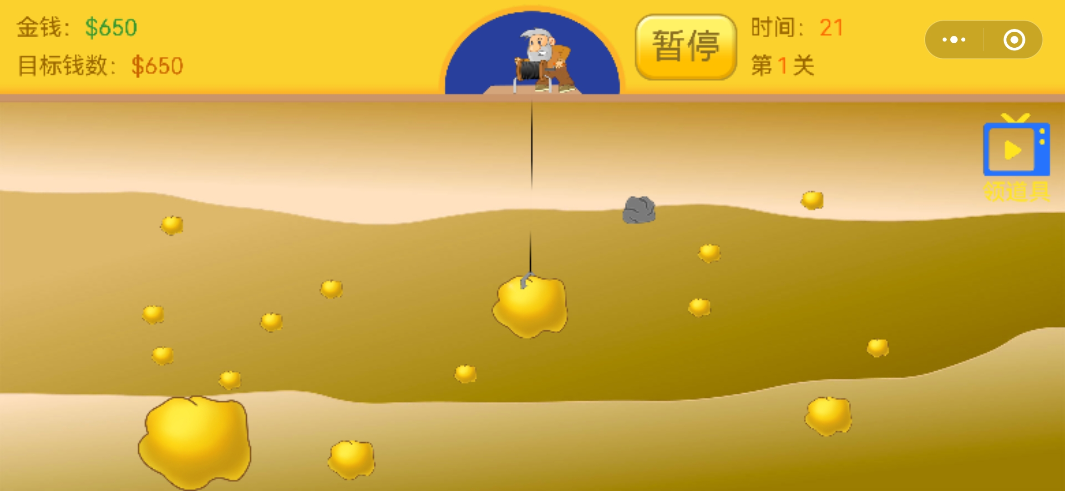
页面大致效果图

Slide 6
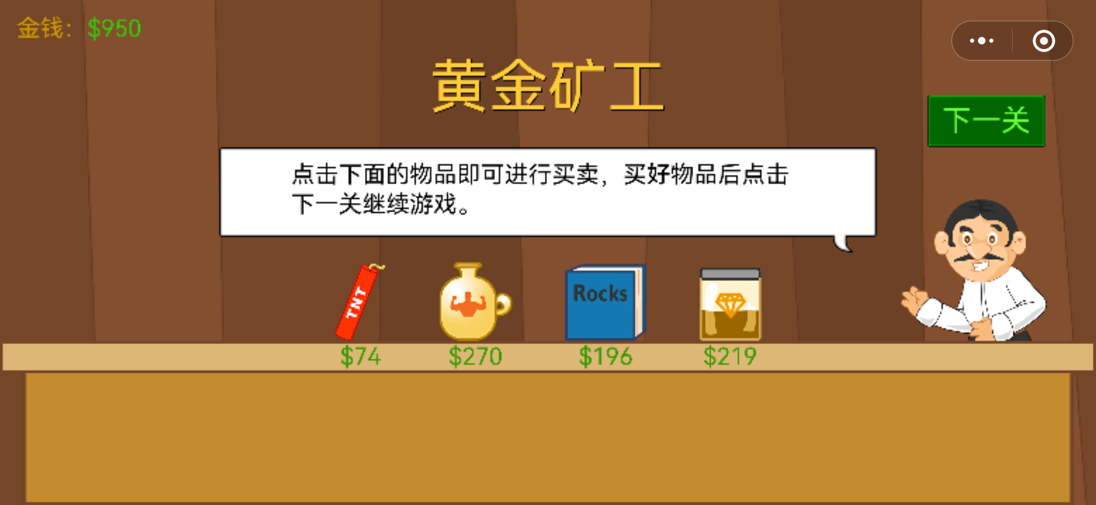

Slide 7
02
小组成员分工及评价

Slide 8
小组成员分工及评价
当前初步完成了需求分析，每个组员都已完成各自任务，完成了项目计划书
主要负责程序界面的构思和查找资料 评分85分
彭志恒
负责撰写可行性分析报告和部分计划书 评分88分
郑骥
负责ppt、项目计划书制作和总体检查 评分90分
李卓楷

Slide 9
03
参考资料

Slide 10
参考资料
1.版权声明：本文为CSDN博主「伯子南」的原创文章，遵循CC 4.0 BY-SA版权协议，转载请附上原文出处链接及本声明。
原文链接：https://blog.csdn.net/qq_34577234/article/details/125887472
2.【用1000个bug来还原黄金矿工!#4】 https://www.bilibili.com/video/BV1bQ4y1y7x3?share_source=copy_web&vd_source=c80b18c3a9ff417a253b4c397375da90
3.【零基础学微信小游戏制作工具（无需编程基础更新完毕）】 https://www.bilibili.com/video/BV1pP4y1t7xh?p=5&share_source=copy_web&vd_source=c80b18c3a9ff417a253b4c397375da90
4.GB856T--88

Slide 11
04
预算和会议记录

Slide 12
预算和会议记录
会议记录
2022年10月12日晚上八点在寝室召开会议，详见会议记录
预算
每人每天半小时 一小时为46元 共计94天
46*0.5*94*3=6486
小程序上线需要费用300元
共计约为6786RMB

Slide 13
THANK YOU
When a cigarette falls in love with a match,it is destined to be hurt.When a cigarette falls in love with a match,it is destined to be hurt.

